Slide 1
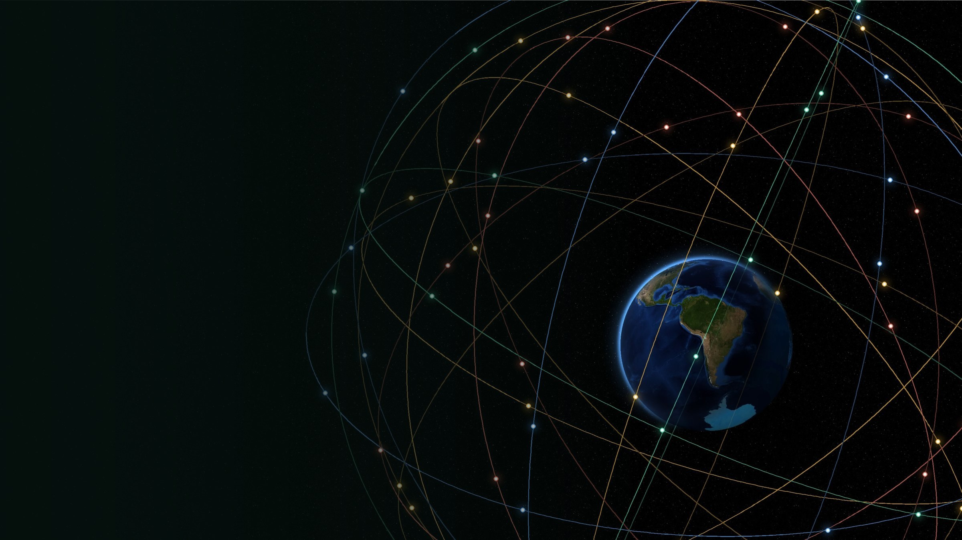

ACTIVIDAD SINCRÓNICA 1 · PREPARACIÓN EVALUACIÓN 1
Misión
Horizonte Sur
Geometría satelital, fuentes de error y la decisión GNSS que tendrás que defender
Ian Arias Carrasco
Docente · iarias4@santotomas.cl
Lunes 05/10 · 19:00 h · Teams

Slide 2
Ian Arias Carrasco
QUIÉN TE ACOMPAÑA EN ESTA MISIÓN
Geomática
Fotogrametría y RPAS
Más de 12 años en análisis geoespacial e Infraestructura de Datos Espaciales.
Cartografía aerofotogramétrica y vuelo de drones con licencia DGAC.
Docencia
Hoy estudio
Formación técnico-profesional en SIG, fotogrametría y topografía.
Magíster en Educación y Magíster en Estadística y Data Science.
Tu turno en el chat: tu nombre, tu comuna y la última vez que un GPS te salvó (o te perdió).

Slide 3
La ruta de hoy
BITÁCORA DE VUELO · 90 MINUTOS
0–8 min
Despegue
8–20 min
GNSS ≠ GPS
20–30 min
Constelaciones
Bienvenida y activación
Datos, historia y quiz 1
Quién opera qué y demos
30–35 min
Pausa activa
35–47 min
Geometría y DOP
47–55 min
Errores
Mira tu propio cielo
Sky plots y GNSS Planning
Del reloj al jamming · quiz 2
55–67 min
¿Dónde queda el punto?
67–82 min
Misión Horizonte Sur
82–90 min
Aterrizaje
Datum, husos de Chile · quiz 3
Caso E1 y ensayo
Informe, rúbrica y ticket
Reglas de vuelo: cámara opcional · chat siempre abierto · la sesión se graba · ingresa con tu correo institucional

Slide 4
¿Cuántos satélites usa tu celular ahora mismo?
ACTIVACIÓN · ENCUESTA EN TEAMS
4 o menos
Entre 5 y 12
A
B
Entre 13 y 25
Más de 25
C
D
Vota en la encuesta del chat. Lo comprobamos en la pausa activa.

Slide 5
Navegar con satélites es una hazaña de precisión
DATOS QUE NO TE CUENTA EL CELULAR
30 cm
38 µs
14 000 km/h
−158,5 dBW
de error por cada nanosegundo de desfase del reloj: la señal viaja a la velocidad de la luz.
por día se adelantan los relojes GPS por relatividad. Sin corregir, el error crecería unos 11 km diarios.
velocidad aproximada de un satélite GPS: dos vueltas a la Tierra por día sidéreo.
potencia mínima de la señal L1 C/A en el suelo: más débil que el ruido de fondo.
Fuentes: Ashby (2003); IS-GPS-200 (Tabla 3-V); GPS.gov. Velocidad y 11 km: cálculo propio a partir de esos datos.

Slide 6
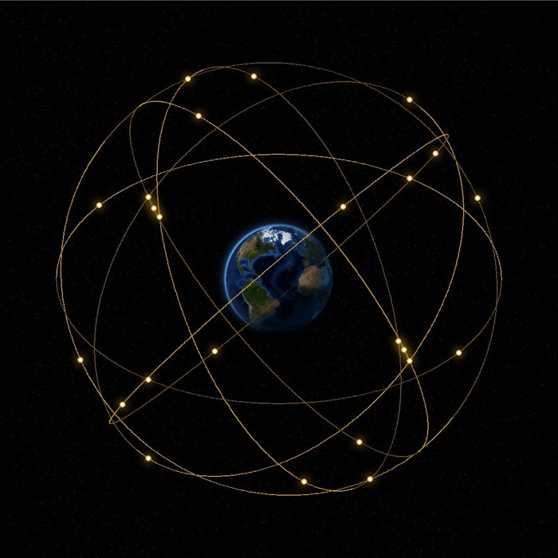
GPS es un GNSS. No todo GNSS es GPS
CONCEPTO BASE
GPS
GLONASS
Galileo
BeiDou
GNSS (Global Navigation Satellite System) es el término genérico: cualquier constelación que entrega posición, navegación y tiempo (PNT).
GPS es el sistema de Estados Unidos. Le decimos «GPS» a todo porque fue el primero en operar y abrirse gratis a civiles.
Es como decir «Gillette» a cualquier máquina de afeitar.

Slide 7
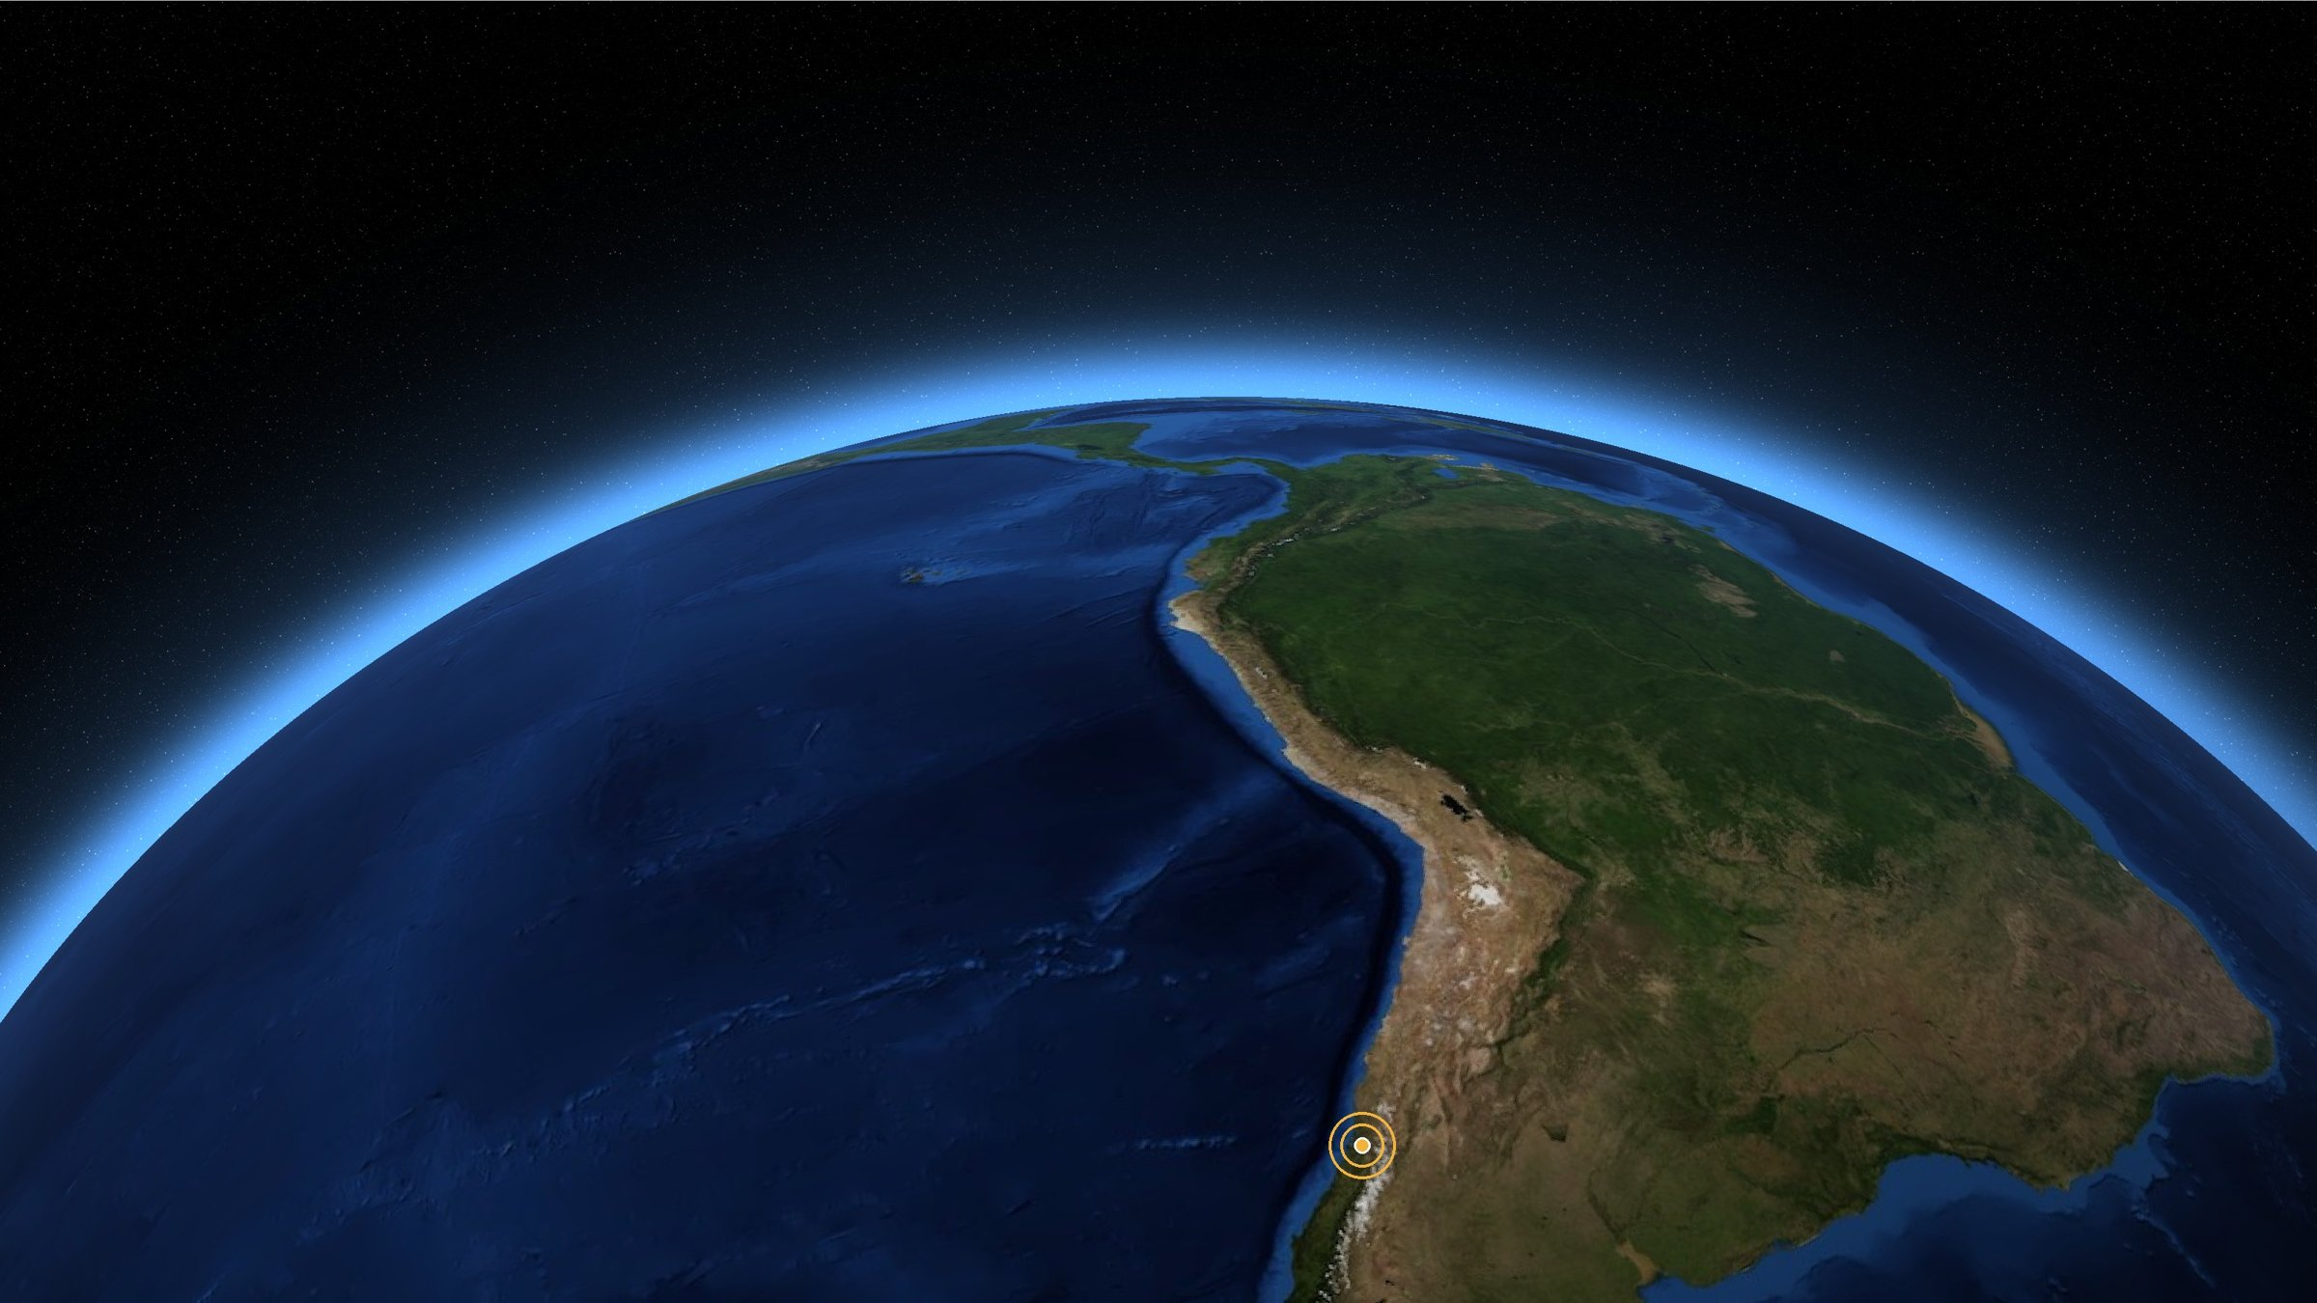
Del uso militar a la red geodésica chilena
CÓMO LLEGAMOS AQUÍ
1978
1983
1995
2000
2003
Primer satélite NAVSTAR (GPS Block I)
KAL 007: EE. UU. anuncia uso civil gratuito
GPS alcanza plena capacidad operacional
Se apaga la Disponibilidad Selectiva
Chile oficializa SIRGAS (IGM)
2010
2011
2020
2025
2026
Terremoto del Maule: Chile «se mueve» metros
GLONASS recupera su constelación completa
BeiDou-3 completa su constelación global
Galileo OSNMA (24-07) y SIRGAS-Chile 2025.0
GPS III SV10 (21-04) cierra la serie GPS III
Fuentes: ESA Navipedia; GPS.gov; IGM (2025); GSC (2025); Lockheed Martin (2026).

Slide 8
¿Cuál afirmación es correcta?
QUIZ 1 · POLLS DE TEAMS
GPS y GNSS son sinónimos
GPS es un GNSS operado por Estados Unidos
A
B
GNSS es el sistema europeo
GNSS solo funciona con internet
C
D
Segunda pregunta en Polls: ¿quién opera Galileo?

Slide 9
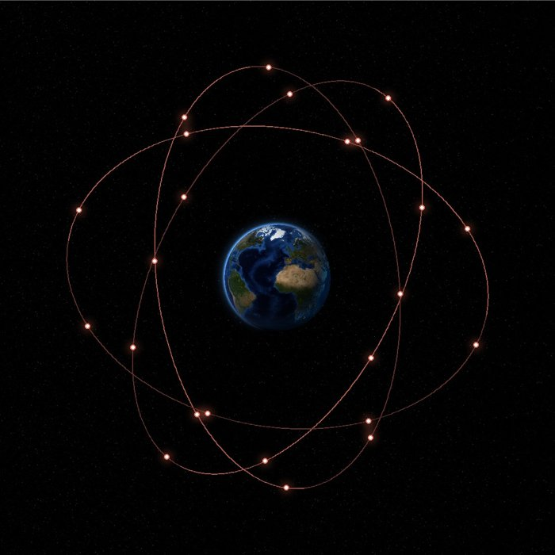
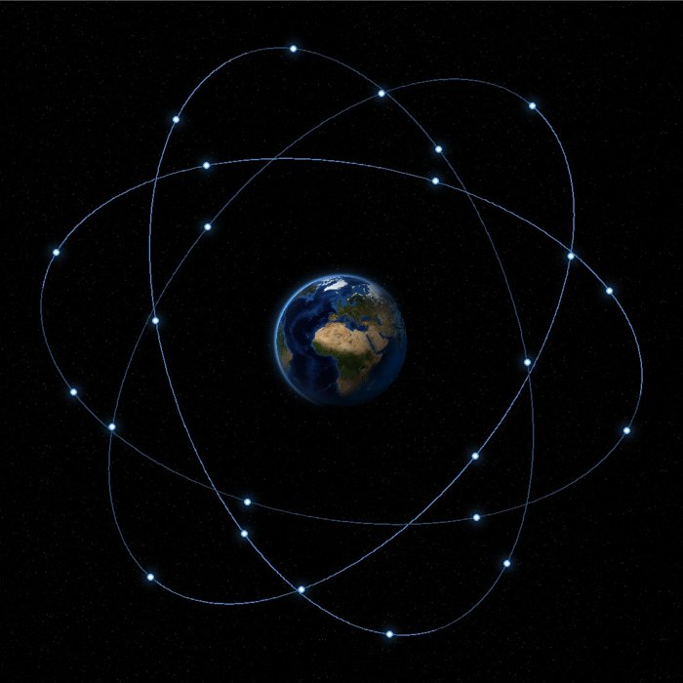
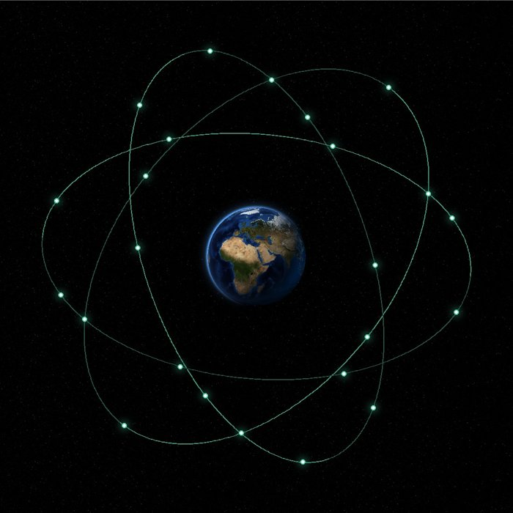
Tu receptor escucha a cuatro constelaciones
AHORA MISMO, SOBRE TU CABEZA
GPS
GLONASS
Galileo
BeiDou
Estados Unidos
Rusia
Unión Europea
China
6 planos · 55°
altitud ≈ 20 200 km
3 planos · 64,8°
altitud ≈ 19 100 km
3 planos · 56°
altitud ≈ 23 222 km
3 planos MEO · 55°
altitud ≈ 21 528 km
Configuración nominal de la órbita media (MEO). BeiDou suma además satélites GEO e IGSO. Fuente: ESA Navipedia.

Slide 10
Cuatro constelaciones globales, cuatro potencias
QUIÉN OPERA QUÉ · 5 DE OCTUBRE DE 2026
Sistema | Operador | Satélites (estado) | Altitud | Incl. | Planos | Período
GPS | EE. UU. · U.S. Space Force | 32 en tabla · 30 utilizables (NAVCEN, 05-10-2026) | ≈ 20 200 km | 55° | 6 | 11 h 58 min
GLONASS | Rusia · Roscosmos | Nominal 24 · revisa la cifra del día en el IAC | 19 100 km | 64,8° | 3 | 11 h 16 min
Galileo | UE · EUSPA / ESA | 28 utilizables · 4 no utilizables (GSC) | 23 222 km | 56° | 3 | 14 h 05 min
BeiDou | China · CSNO | ≈ 50 en órbita (CSNO, mar-abr 2026); nominal 24 MEO + 3 IGSO + 3 GEO | 21 528 km (MEO) | 55° | 3 (MEO) | ≈ 12 h 53 min*
Las cifras cambian: revisa los estados oficiales el mismo día. *Período de BeiDou calculado con la 3.ª ley de Kepler.
Fuentes: NAVCEN (2026); IAC (2026); European GNSS Service Centre (2026); CSNO (2026); ESA Navipedia (s. f.).

Slide 11
Lo que sí te sirve a 33° S y lo que no
¿Y DESDE CHILE?
NO APORTA
NO APORTA
NO DISPONIBLE
SÍ APORTA
NavIC · India
QZSS · Japón
SBAS
CORS SIRGAS-Chile + RTK/PPP
Sistema regional sobre India: no visible desde Chile.
Órbitas centradas en Asia-Oceanía: desde Santiago queda bajo el horizonte o muy bajo.
Sudamérica no tiene un SBAS operativo propio; solo estudios (SACCSA).
Estaciones de referencia continua, RTK y PPP (como Galileo HAS).

Slide 12
Seis páginas para ver el cielo y la red en tiempo real
DEMOS EN VIVO · COMPARTE PANTALLA
satellitemap.space
NAVCEN · estado GPS
GSC · estado Galileo
Constelaciones en 3D: compara la inclinación de GLONASS con la de GPS.
Estado oficial satélite por satélite y avisos NANU.
Satélites utilizables y no utilizables.
IAC · estado GLONASS
GNSS Planning Online
SIRGAS-Chile · IGM
Lee la cifra del día de satélites operativos.
Sky plot y DOP para cualquier lugar y hora.
Red CORS, certificados y Transformador de Datum.

Slide 13
Levántate, ve a la ventana y mira tu propio cielo
PAUSA ACTIVA · 5 MINUTOS
1
2
3
Abre la app
Busca cielo abierto
Cuenta y comparte
Android: GPSTest (gratis, código abierto). iPhone: GNSS View (posiciones predichas).
Ventana, balcón o patio. Espera un minuto a que fije posición.
En el chat: cuántos satélites ves por constelación y cuántos marca la app como usados («U»).
¿Acertaste en la encuesta del inicio?

Slide 14
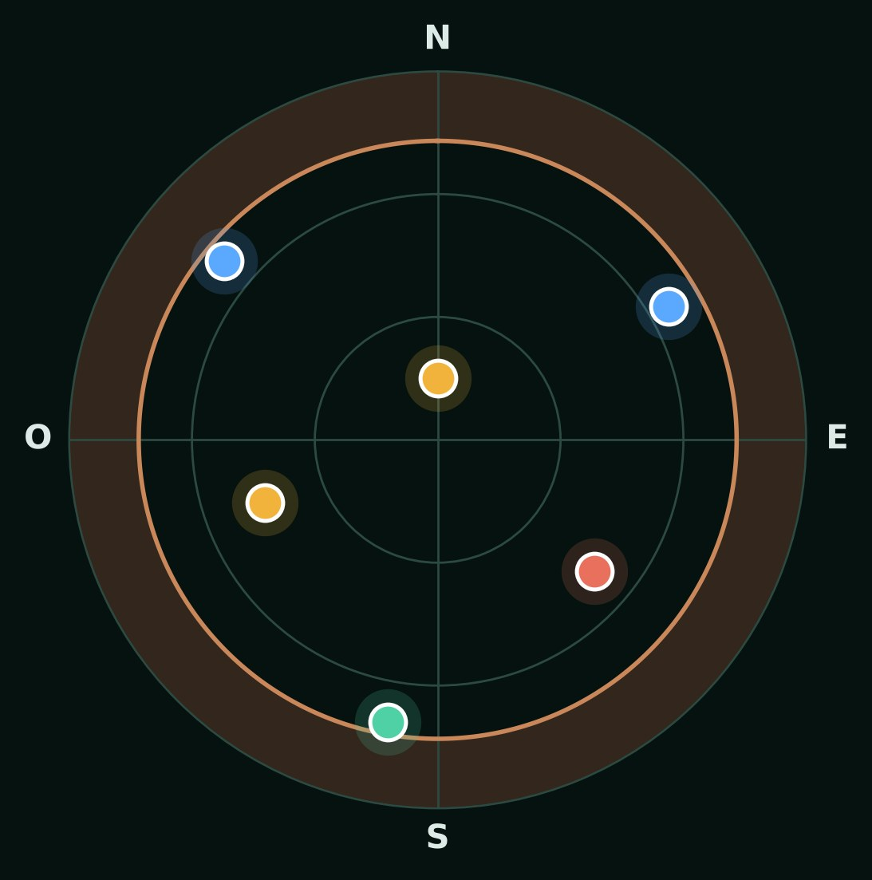
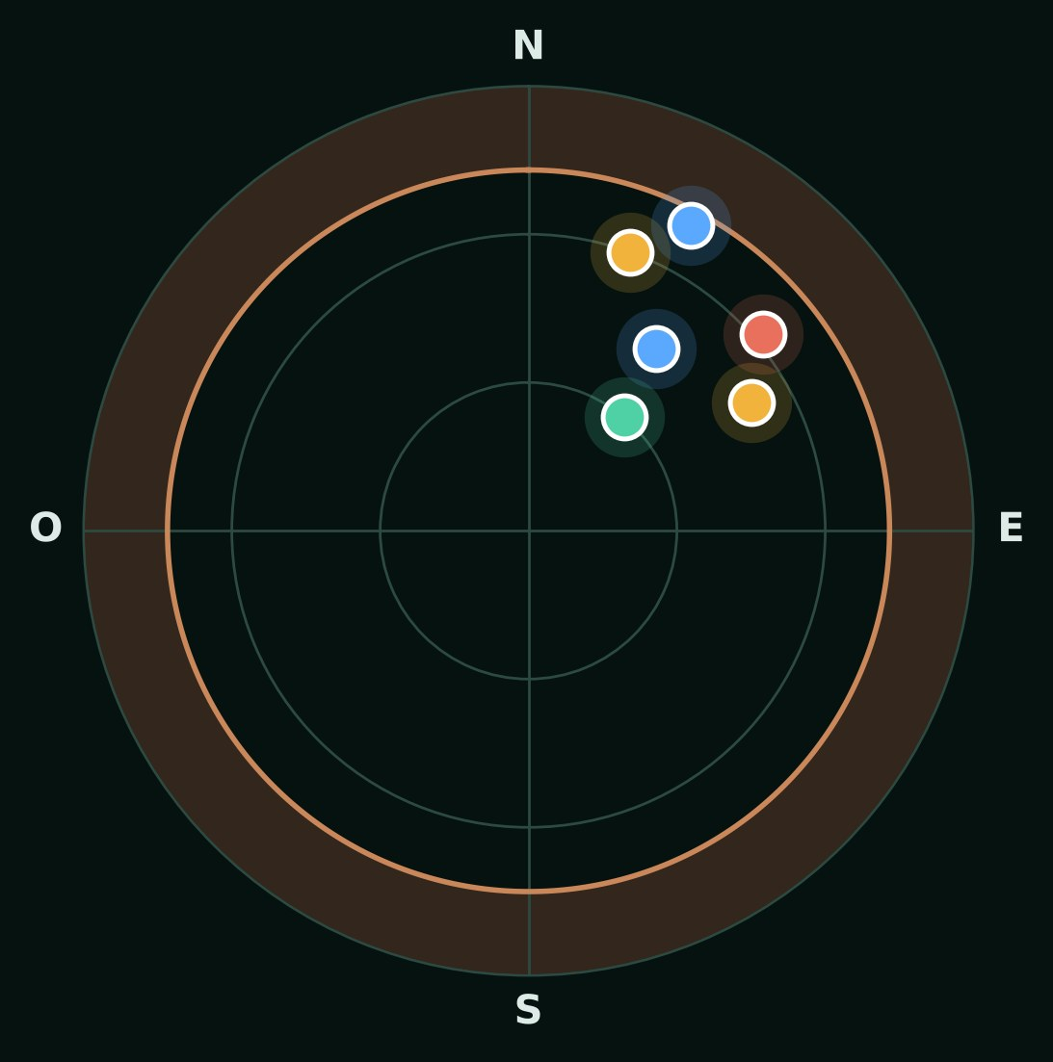
Mismos 6 satélites. ¿Con cuál cielo medirías?
PREGUNTA DETONANTE
Escribe en el chat
A o B, y una razón en una línea.
Pista: mira cómo se reparten en el cielo, no cuántos son.
CIELO A
CIELO B

Slide 15
Cuenta la geometría, no la cantidad
LA RESPUESTA
PDOP
2,1
PDOP
20,4
Satélites repartidos: las líneas de posición se cruzan en ángulos amplios.
Satélites agrupados: las líneas se cruzan casi paralelas y la solución se vuelve inestable.

Slide 16
El DOP no es un error: es un amplificador
CONCEPTO 1
σ posición ≈ DOP × σ medición
HDOP
Afecta Este y Norte: la planimetría.
HORIZONTAL
El mismo error de medición se multiplica según la geometría. Con DOP 1 casi no crece; con DOP 5 se quintuplica.
VDOP
Afecta la altura. Suele ser mayor que el HDOP: todos los satélites están sobre el horizonte, ninguno bajo tus pies.
VERTICAL
DOP 1
PDOP
Combina ambos componentes.
DOP 2,5
DOP 5
POSICIÓN 3D

Slide 17
GNSS Planning Online: el cielo de Santiago esta noche
DEMO EN VIVO
1
2
3
4
5
Settings
Máscara
Satellite Library
Gráficos
SkyPlot
Lat −33,45° · Lon −70,66° · altura ≈ 570 m · 05/10/2026 19:00 · 12 h · UTC−3
10°. Luego súbela a 15° o más y mira el DOP.
Solo GPS → Apply. Luego GPS + GLONASS. Luego las cuatro.
Number of Satellites y DOPs: anota el PDOP máximo y los picos.
Mira el reparto por azimut y elevación.
Abrir gnssplanning.com · ¿Cómo cambian los satélites y el PDOP al sumar constelaciones y subir la máscara?

Slide 18
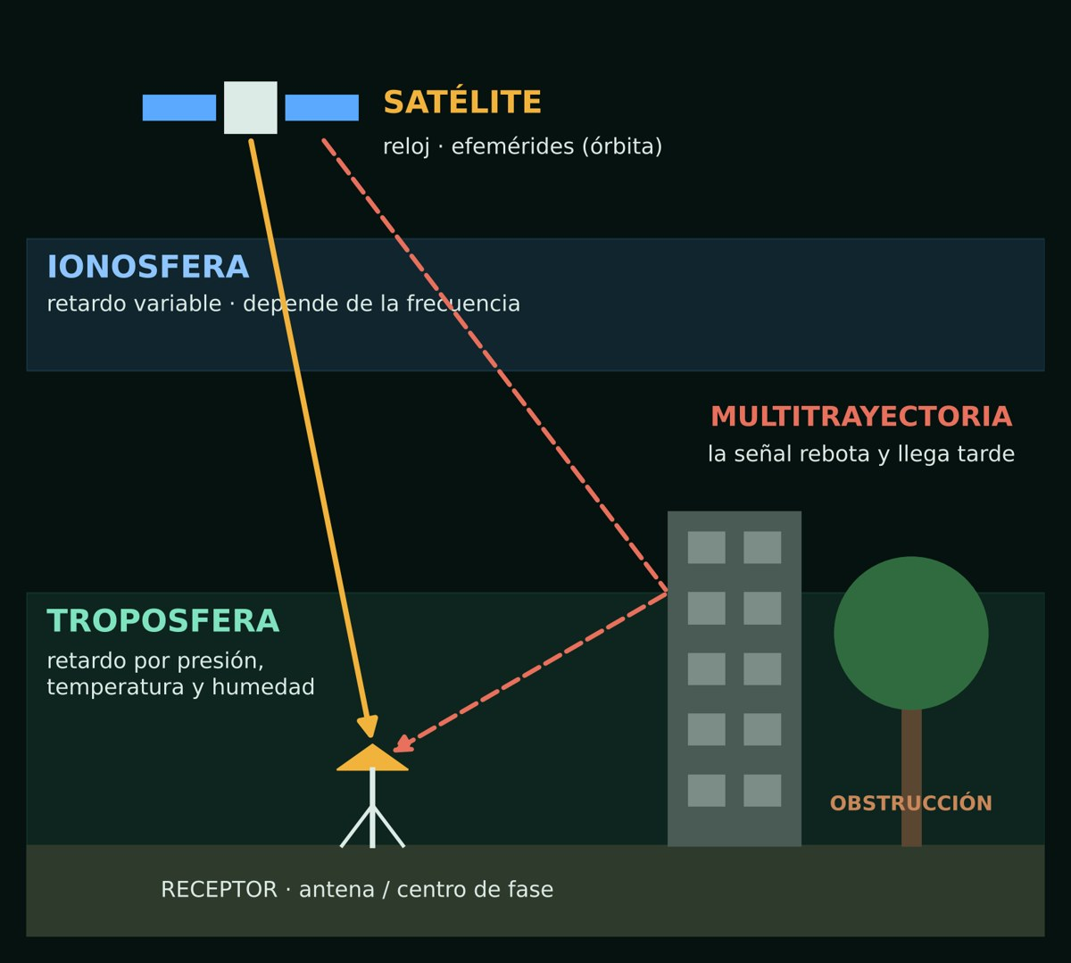
De dónde vienen los errores
CONCEPTO 2
EN EL SATÉLITE
Reloj y efemérides: pequeñas diferencias en el tiempo y en la órbita transmitida.
EN EL CAMINO
Ionosfera y troposfera retrasan la señal. La ionosfera depende de la frecuencia: por eso ayuda el receptor multifrecuencia.
EN EL ENTORNO
Multitrayectoria: la señal rebota en muros, taludes o vehículos y llega tarde. Afecta también al centro de fase de la antena.
EN LA GEOMETRÍA
Las obstrucciones no son un error por sí solas: bloquean satélites, dejan menos y más agrupados, y eso empeora el DOP.

Slide 19
Jamming y spoofing: cuando alguien ataca la señal
LA AMENAZA INVISIBLE
Jamming
Spoofing
Ruido que tapa la señal. Como llega tan débil, un emisor pequeño basta para bloquearla.
Señales falsas que engañan al receptor sobre su posición o su hora.
Mar Báltico, 2026
La respuesta: OSNMA
Trece países ribereños y del Mar del Norte, más Islandia, emitieron una advertencia conjunta por la interferencia GNSS.
Galileo autentica sus mensajes de navegación para civiles desde el 24-07-2025.
En vivo: gpsjam.org · compara el Báltico con Sudamérica

Slide 20
El DOP es…
QUIZ 2 · POLLS DE TEAMS
Una fuente de error
Un indicador de cuánto la geometría amplifica los errores
A
B
La precisión final de la medición
Un tipo de señal del satélite
C
D
Segunda pregunta en Polls: ¿cuánto error produce 1 ns de reloj?

Slide 21
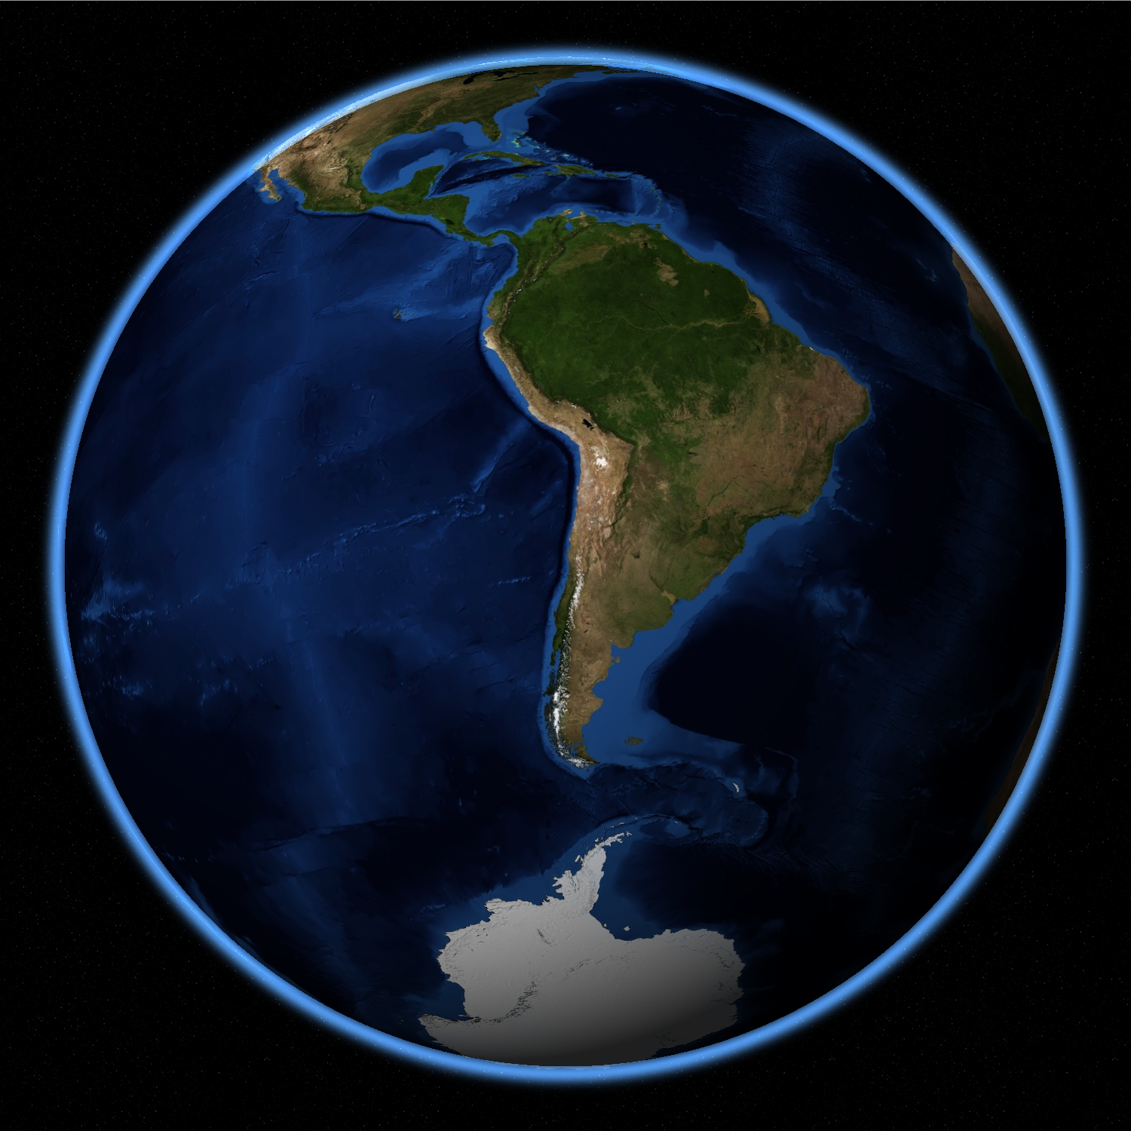
BLOQUE NUEVO · 12 MINUTOS
¿Dónde queda
el punto?
Datum, época, proyección y altura: las cuatro capas que todo informe GNSS debe declarar.

Slide 22
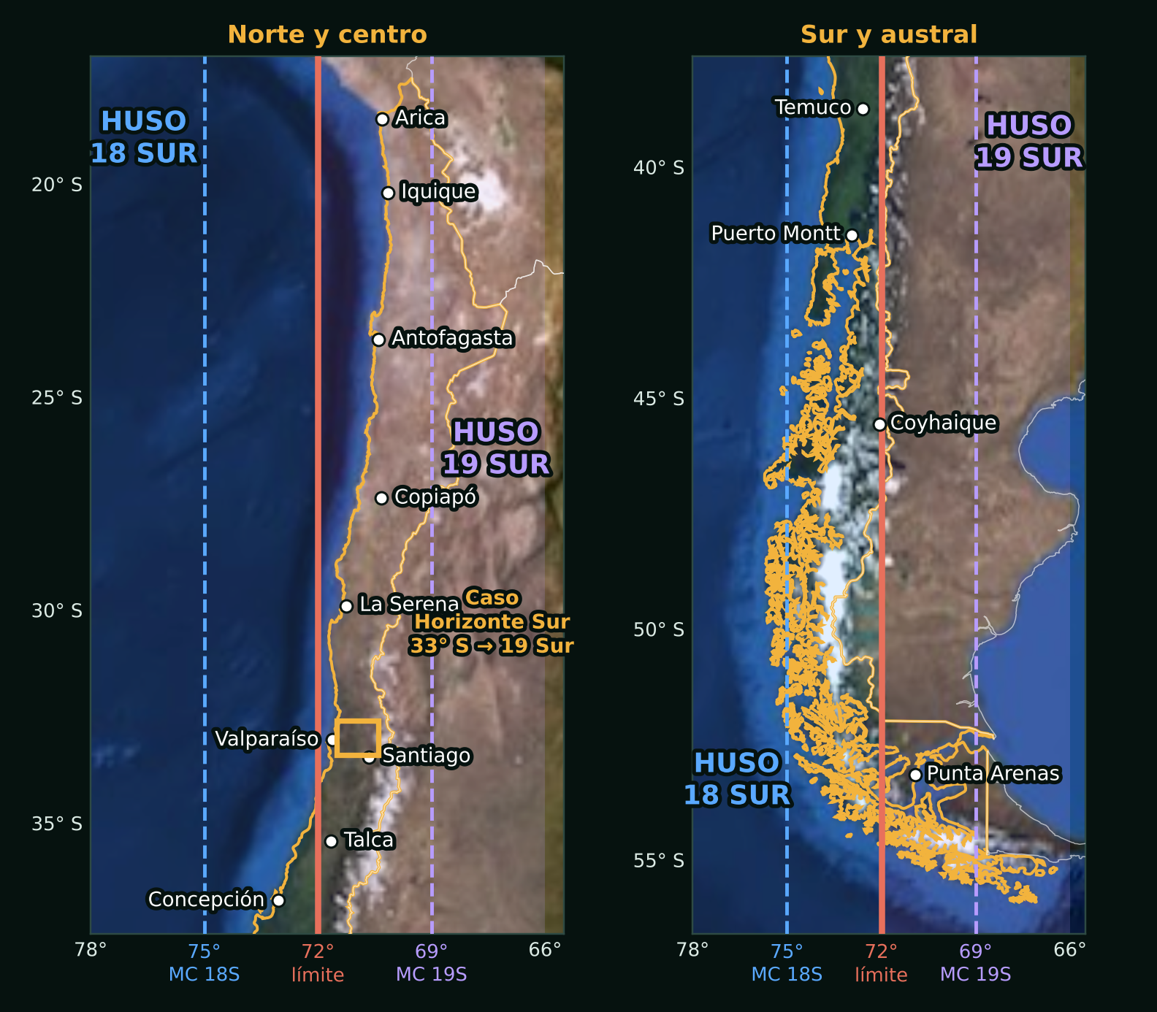
¿Con qué mido, respecto de qué y cómo lo dibujo?
TRES PREGUNTAS DISTINTAS
¿CON QUÉ MIDO?
¿RESPECTO DE QUÉ?
¿CÓMO LO DIBUJO?
Constelación
Datum + época
Proyección
GPS, GLONASS, Galileo, BeiDou. Es el instrumento.
SIRGAS-Chile 2025.0, PSAD56, SAD69. Es el sistema de referencia.
UTM 19S, LTM, PTL. Pasa del elipsoide al plano.
Analogía: mides una casa con una huincha (constelación), desde una esquina acordada (datum), en un plano fechado (época) y lo dibujas a escala (proyección).

Slide 23
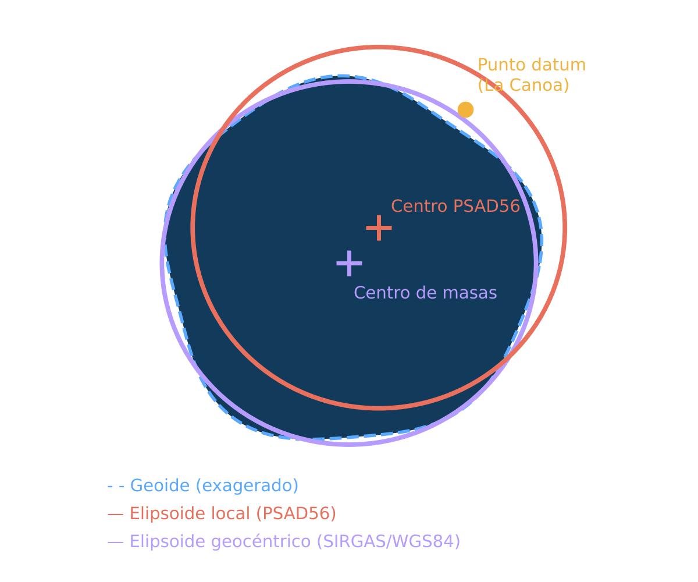
¿Qué es un datum?
CONCEPTO 3
Datum = elipsoide + su posición y orientación respecto de la Tierra.
Local (topocéntrico): se ajusta al geoide en un punto datum. PSAD56 se fijó en La Canoa (Venezuela); en Chile queda lejos del geoide.
Geocéntrico: su centro coincide con el centro de masas de la Tierra. SIRGAS-Chile y WGS84 son geocéntricos y compatibles con GNSS.

Slide 24
Del datum local al marco geocéntrico con fecha
LOS DATUM DE CHILE
LOCAL
REGIONAL
GLOBAL
OFICIAL
PSAD56
SAD69
WGS84
SIRGAS-Chile
Internacional 1924. Punto datum: La Canoa, Venezuela. Cartografía IGM antigua y concesiones mineras.
GRS67 modificado. Punto datum: Chuá, Brasil. Cartografía del sur y algunos catastros.
Marco propio de GPS. Coincide con SIRGAS a nivel métrico.
GRS80, red CORS del IGM. Época vigente: 2025.0.
2002.0
2010.0
2013.0
2016.0
2021.0
2025.0
Épocas de SIRGAS-Chile: el IGM recalcula la red cuando la deformación tectónica se vuelve significativa (2010: Maule).
Fuentes: IGM (2025); EPSG Dataset; Ministerio de Bienes Nacionales (2010).

Slide 25
La forma cambia poco; el origen cambia mucho
COMPARADOR DE ELIPSOIDES
Datum | Elipsoide | a (m) | 1/f | b (m) | Origen
PSAD56 | Internacional 1924 | 6 378 388 | 297 | 6 356 912 | La Canoa, Venezuela
SAD69 | GRS67 mod. | 6 378 160 | 298,25 | 6 356 775 | Chuá, Brasil
WGS84 | WGS84 | 6 378 137 | 298,257223563 | 6 356 752,314 | Geocéntrico
SIRGAS-Chile | GRS80 | 6 378 137 | 298,257222101 | 6 356 752,314 | Geocéntrico (CORS)
Pregunta al curso: si GRS80 y WGS84 son prácticamente idénticos, ¿por qué igual hay que declarar la época (2025.0)?
b = a·(1 − f), cálculo propio. Fuentes: EPSG Dataset; IGM.

Slide 26
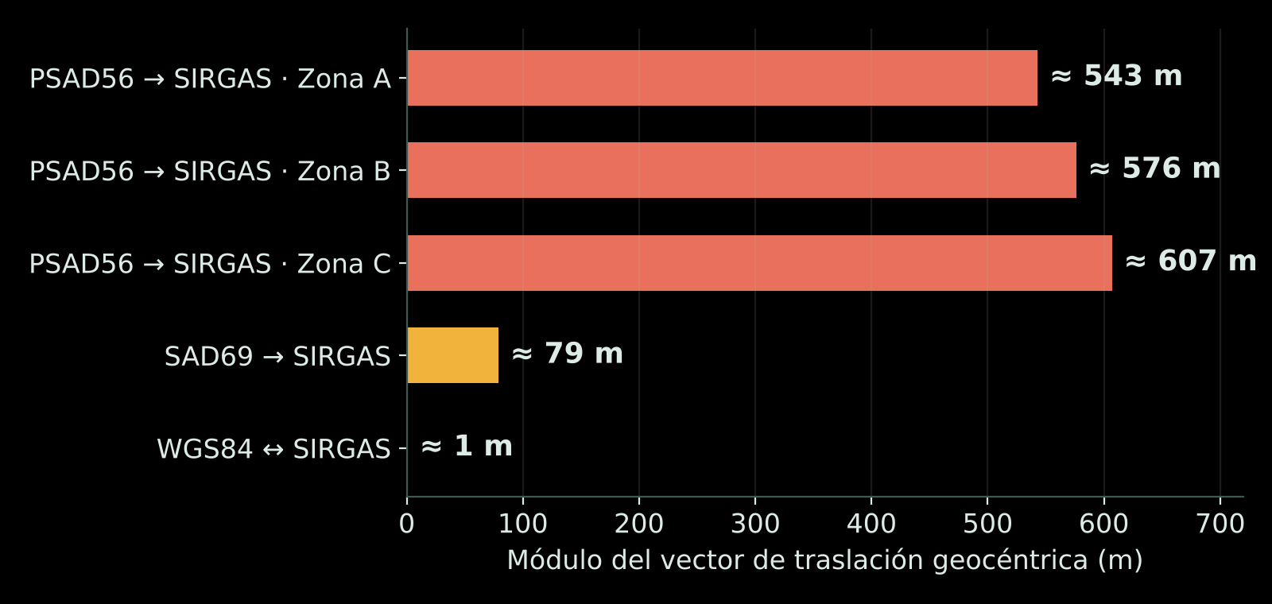
¿Cuánto se mueve un punto?
SI ME EQUIVOCO DE DATUM…
Ejemplo de catastro
Un loteo en PSAD56 superpuesto sin transformar sobre una ortofoto SIRGAS: los deslindes caen en el predio vecino o en el camino.
Ojo
Son vectores 3D (±5 m) pensados para cartografía 1:50 000. Para mensura usa el Transformador de Datum del IGM.
Transformador de Datum del IGM · la zona B (26°–36° S) incluye Horizonte Sur
Parámetros IGM de 3 traslaciones (ΔX, ΔY, ΔZ). |Δ|: cálculo propio. Fuentes: IGM; EPSG Dataset.

Slide 27
Coordenada sin época = coordenada incompleta
CHILE SE MUEVE
≥ 3 m
≈ 5 m
≈ 28 cm
Concepción hacia el oeste (Maule, 27-02-2010, Mw 8,8)
Constitución, según los registros GPS del mismo sismo
Santiago hacia el oeste-suroeste, a cientos de km del epicentro
Qué hacer en terreno
Declarar la época, amarrarse a CORS de la red vigente y, si mezclas datos de distintas fechas, reducirlos a una época común con un modelo de velocidades (p. ej., VEMOS).
Fuentes: NEHRP / USGS (2010); Bevis, Ohio State University, proyecto CAP (2010); SIRGAS.

Slide 28

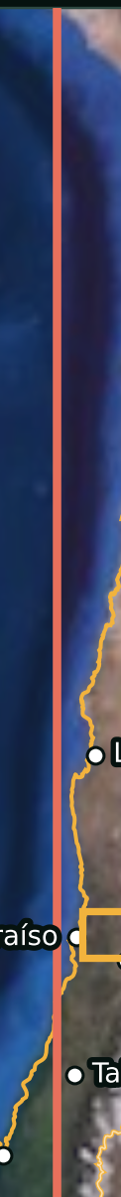
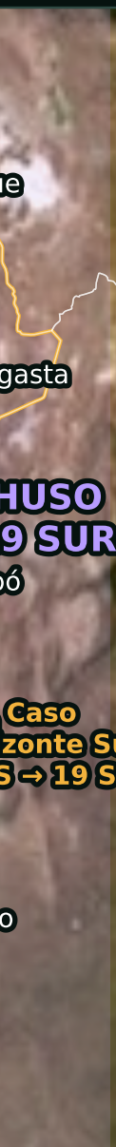
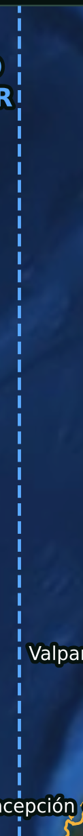
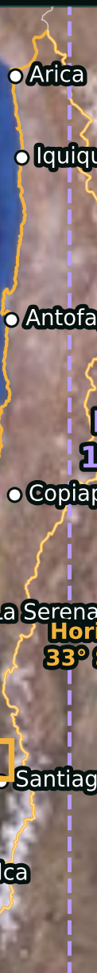
¿Qué es una proyección? La cáscara de naranja
CONCEPTO 4
Siempre deforma
Ángulos, áreas o distancias: ninguna proyección conserva todo.
TM = conforme
Conserva ángulos locales; la escala varía con la distancia al meridiano central.

Slide 29
Husos 18 Sur y 19 Sur: la frontera está en 72° O
UTM EN CHILE CONTINENTAL
Parámetro | Huso 18 S | Huso 19 S
Longitudes | 78°–72° O | 72°–66° O
Meridiano central | 75° O | 69° O
k₀ en el MC | 0,9996 | 0,9996
Falso Este | 500 000 m | 500 000 m
Falso Norte | 10 000 000 m | 10 000 000 m
EPSG WGS84 | 32718 | 32719
EPSG SIRGAS-Chile 2021 | 20048 | 20049
Ejercicio: ¿en qué huso caen Iquique, Santiago, Concepción y Puerto Montt? ¿Y Horizonte Sur?
Imagen: NASA Blue Marble; contornos: Natural Earth 1:10m; códigos: EPSG Dataset (epsg.io).

Slide 30
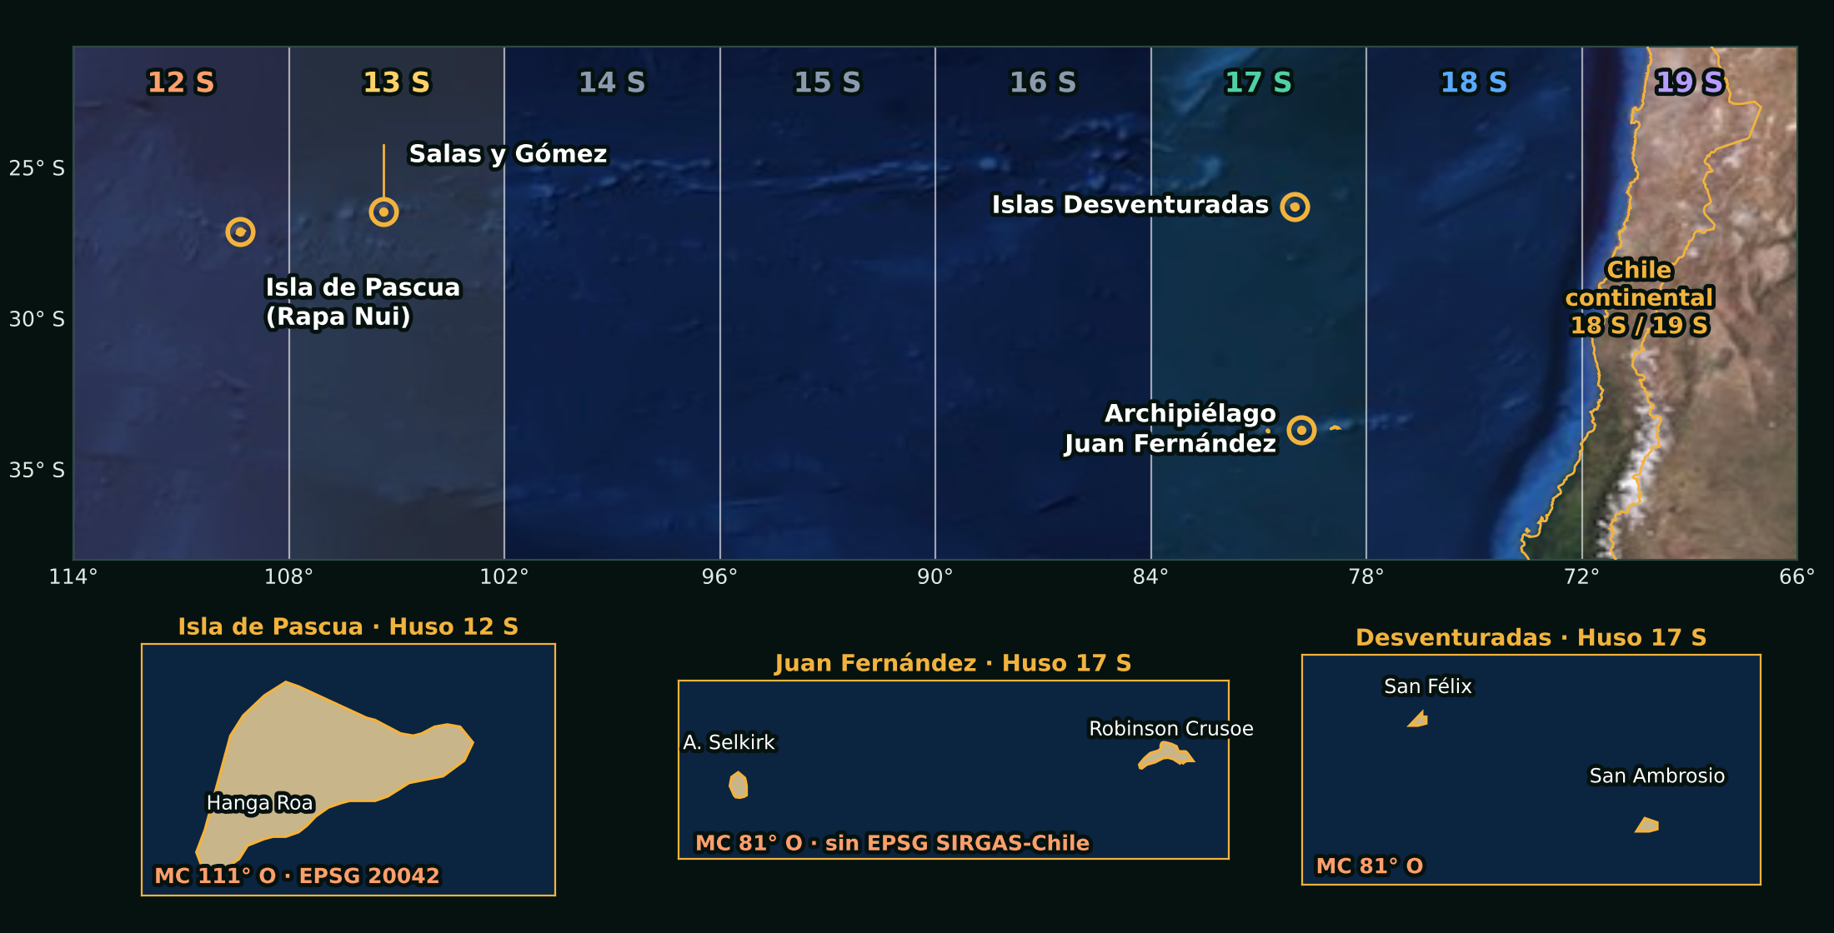
Rapa Nui y Juan Fernández están en otros husos
CHILE INSULAR
Territorio | Huso | EPSG
Isla de Pascua | 12 S | 20042*
Salas y Gómez | 13 S | 32713**
Juan Fernández | 17 S | 32717**
Desventuradas | 17 S | 32717**
Continente | 18–19 S | 20048/49*
* SIRGAS-Chile 2021
** WGS84: SIRGAS-Chile no tiene código propio en ese huso; define GRS80 + UTM y declara la época.
Imagen: NASA Blue Marble; contornos: Natural Earth 1:10m; códigos: EPSG Dataset (epsg.io), consulta 05-10-2026.

Slide 31
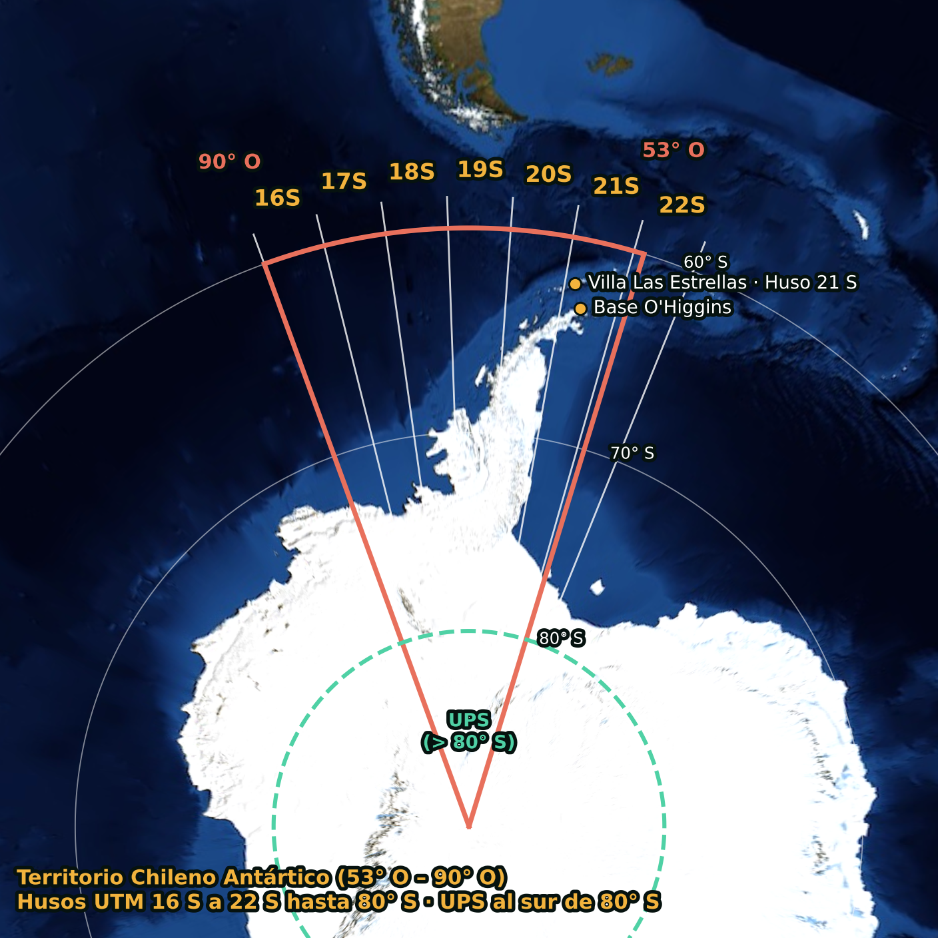
Antártica: siete husos UTM y el sistema UPS
TERRITORIO CHILENO ANTÁRTICO
Siete husos UTM
Del 16 S (90°–84° O) al 22 S (54°–48° O), entre 60° S y 80° S.
UPS al sur de 80° S
UTM no se usa cerca del polo: se reemplaza por la estereográfica polar universal.
Ejemplo
Villa Las Estrellas y Base O'Higgins (≈ 58–59° O) caen en el huso 21 S.
Imagen: NASA Blue Marble. Proyección estereográfica polar, elaboración propia. Sector 53°–90° O según la reclamación chilena (Tratado Antártico).

Slide 32
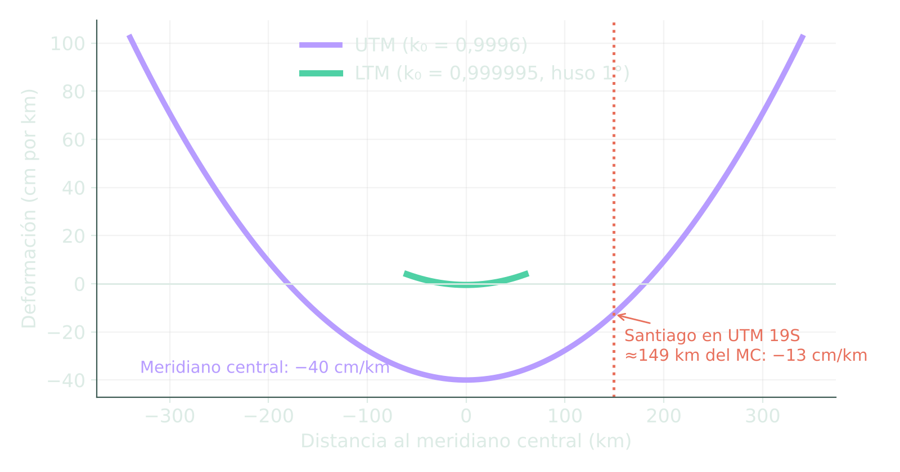
Por qué UTM no sirve para replantear una obra
EL FACTOR DE ESCALA
−13 cm/km
escala UTM en Santiago
−8,6 cm/km
reducción por altura (550 m)
≈ −22 cm/km
total: 1 km de terreno ≠ 1 km UTM
Cálculo propio con k ≈ k₀·(1 + x²/2R²). Uso docente, no para cálculo de obra.

Slide 33
LTM y PTL: el plano se parece al terreno
LA PROYECCIÓN DE LA INGENIERÍA CHILENA
Parámetro | UTM | LTM (MOP/CNR) | LTM-PTL
Ancho del huso | 6° | 1° | 1°
Meridiano central | 75° / 69° O | Local (cada 0,5°) | Local
k₀ | 0,9996 | 0,999995 | KH = (R + H)/R
Falso Este | 500 000 m | 200 000 m | 200 000 m
Falso Norte | 10 000 000 m | 7 000 000 m | 7 000 000 m
Uso | Cartografía | Obras viales | Replanteo a la cota
Ejemplo vial: 10 km
En UTM: ≈ 2 m de diferencia con la estación total. En LTM-PTL: centímetros.
PTL
Eleva el plano a la cota media del proyecto (banda ±300 m).
Fuentes: MOP, Manual de Carreteras Vol. 2 (2001); Comisión Nacional de Riego (2015).

Slide 34
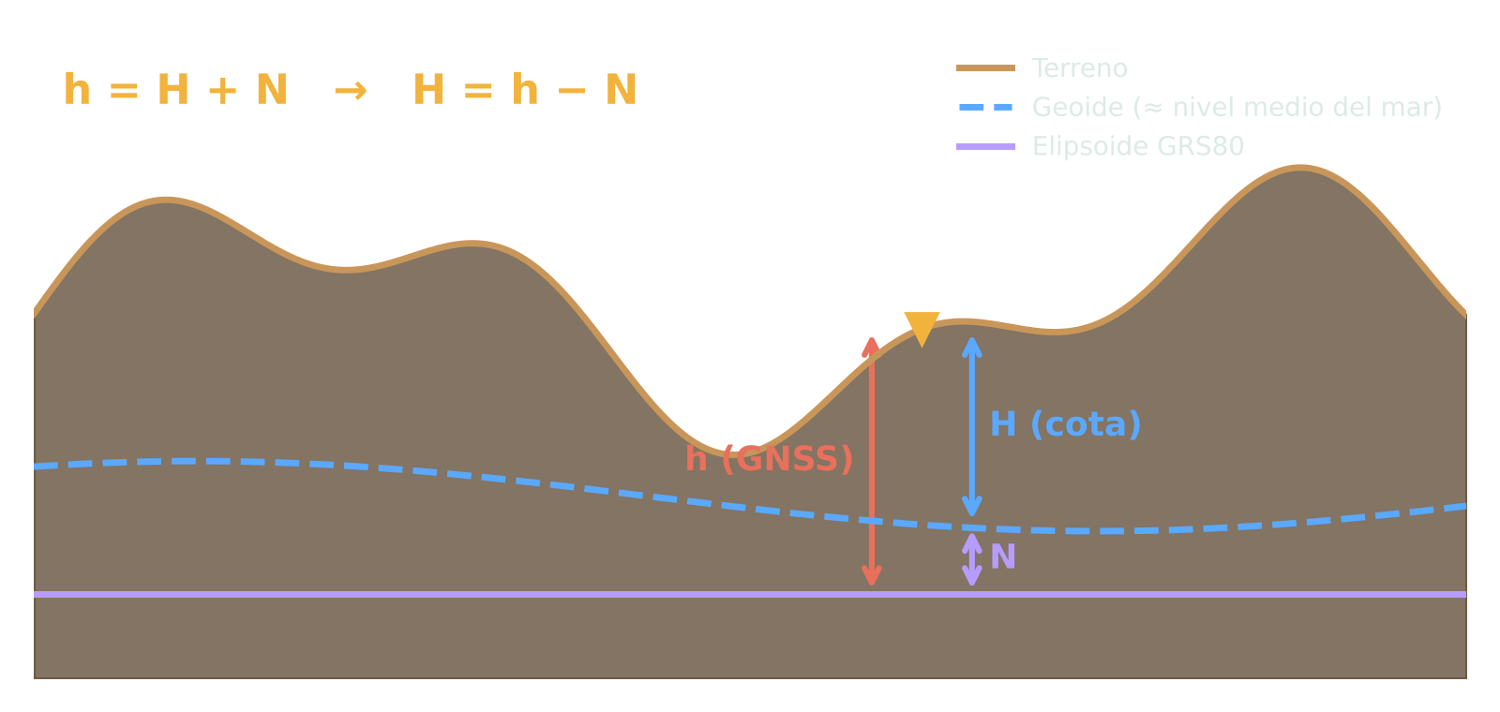
Altura GNSS ≠ cota
CONCEPTO 5
h · elipsoidal
La entrega el GNSS. Referida a GRS80.
H · ortométrica
La cota: nivelación o H = h − N.
N · ondulación
Del modelo geoidal (EGM2008 u oficial del IGM).
Ejemplo: pendiente de un canal de riego diseñada con h sin corregir: N cambia a lo largo del trazado y puede invertir pendientes suaves.

Slide 35
¿Cómo declaras las coordenadas de Horizonte Sur?
QUIZ 3 · POLLS DE TEAMS
PSAD56 / UTM 19S
SIRGAS-Chile 2025.0 / UTM 18S
A
B
SIRGAS-Chile 2025.0 / UTM 19S
GPS / UTM 19S
C
D
Pregunta extra en Polls: ¿en qué huso UTM está Rapa Nui?

Slide 36
EL CASO DE LA EVALUACIÓN 1
Proyecto Horizonte Sur
Dirección de Gestión Territorial y Cartografía (DGTC) · zona rural, Chile central (33° S)
1
campaña de terreno
3
sectores distintos
4
constelaciones disponibles
$
presupuesto y plazo limitados
Tu rol: profesional responsable de la recomendación técnica.

Slide 37
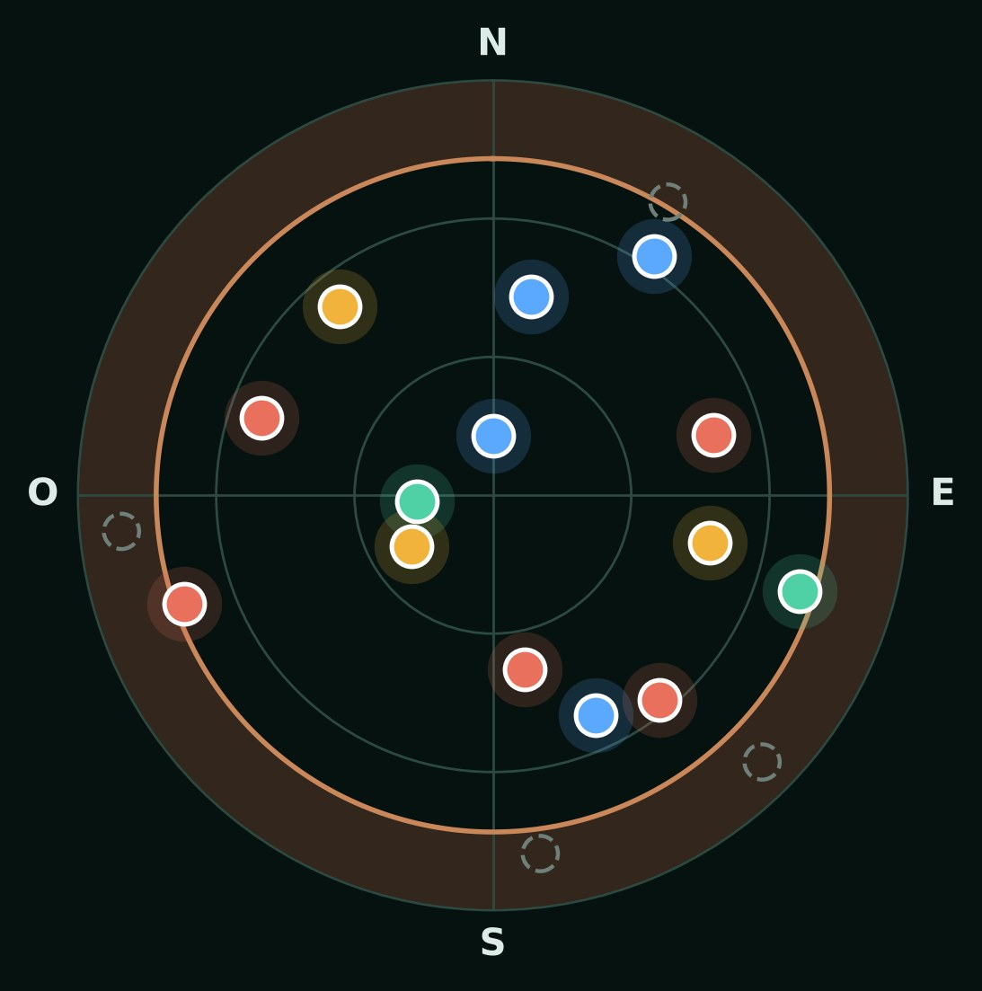
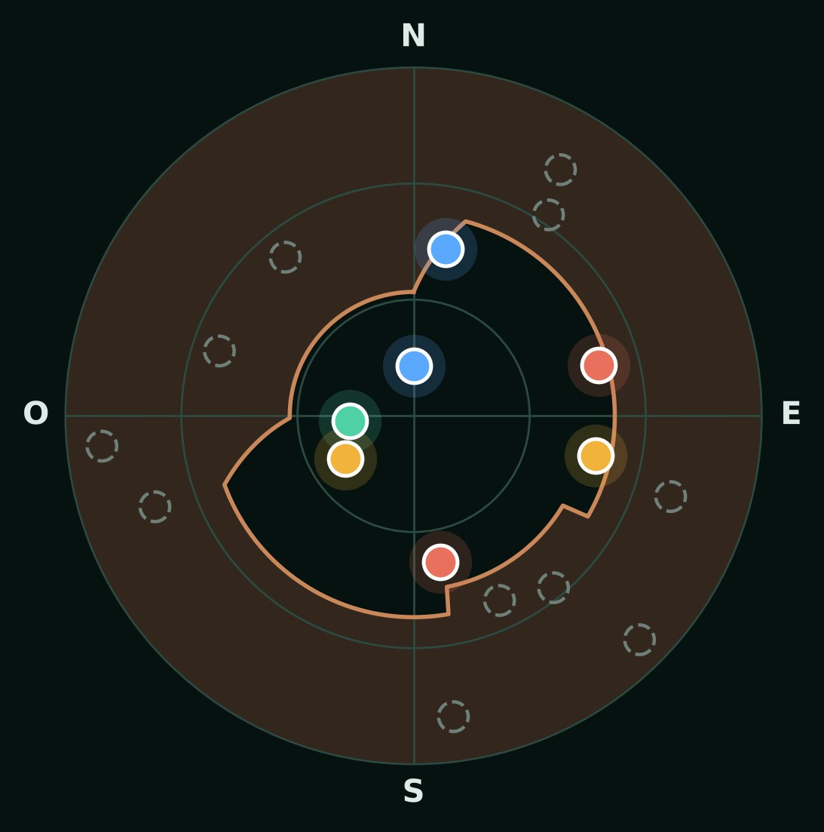
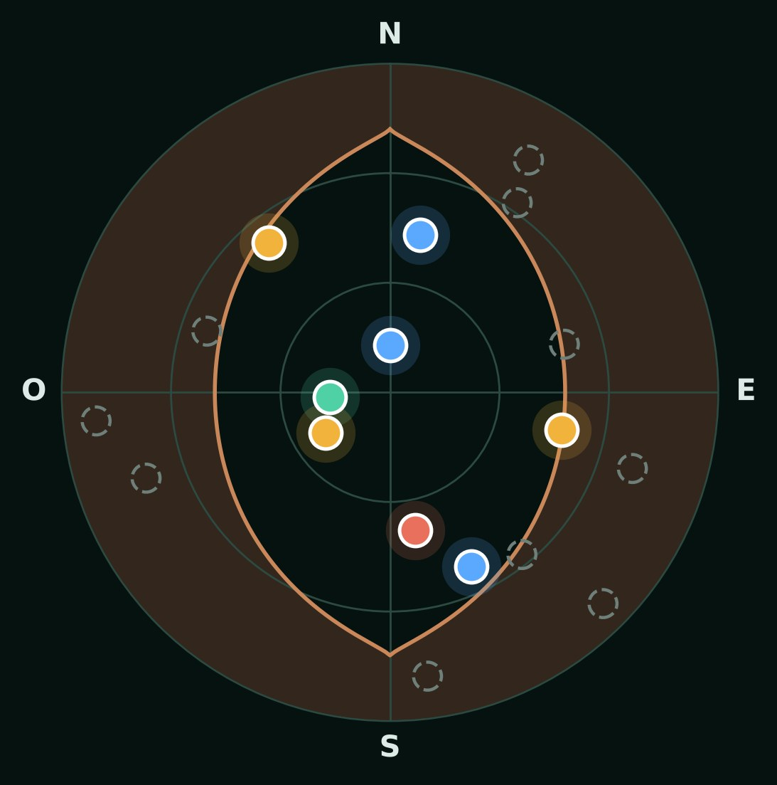
Tres sectores, tres cielos distintos
ANTECEDENTES DEL CASO
Sky plots ilustrativos: representan el entorno de cada sector, no efemérides reales. Datos tomados del caso.
Sector 1
Sector 2
Sector 3
Pradera abierta, vegetación baja
Vegetación densa, casas de 2 pisos, obstrucción NW
Quebrada y laderas, talud, eucaliptos de 12 m
SAT.
14
PDOP
1,1–1,8
SAT.
6–8
PDOP
3,8–5,2
SAT.
7–9
PDOP
2,5–4,1
PRECISIÓN
±3 cm
COBERTURA
Permanente
PRECISIÓN
±10 cm
COBERTURA
Intermitente
PRECISIÓN
±5 cm
COBERTURA
Parcial

Slide 38
Pongamos el DOP de los tres sectores en una regla
LECTURA DE DATOS
PDOP < 4 · más favorable
4–6 · cautela
Sector 1
PDOP 1,1–1,8
HDOP 0,9–1,2
VDOP 1,2–1,6
Sector 2
PDOP 3,8–5,2
HDOP 2,2–3,0
VDOP 3,0–4,3
Sector 3
PDOP 2,5–4,1
HDOP 1,8–2,5
VDOP 2,2–3,5
0
1
2
3
4
5
6
Para tu análisis: ¿qué sector entra en zona de cautela? · ¿por qué el VDOP supera al HDOP? · ¿alcanza la geometría para la precisión pedida?

Slide 39
Cuatro trampas que el caso te pone
ANTES DE ESCRIBIR
01
Referencia ≠ proyección ≠ constelación
02
El DOP no es una fuente de error
SIRGAS-Chile 2025.0 es el sistema de referencia; UTM Huso 19 Sur es la proyección; GPS o Galileo son constelaciones. No los mezcles.
Es un indicador de cuánto la geometría amplifica los errores. Escríbelo así en tu informe.
03
Dos tipos de cobertura
04
Ruido de fase en el Sector 2
Permanente, intermitente o parcial es una restricción operacional de la zona. La cobertura por constelación es otra cosa.
Es un dato. Su causa no está informada: no la atribuyas sin evidencia y declara ese límite.

Slide 40
Tres alternativas sobre la mesa
LAS OPCIONES
A
B
C
GPS
GPS + GLONASS
GPS + GLONASS + Galileo + BeiDou
Menor cantidad de satélites
Geometría sensible a obstrucciones
Cantidad intermedia
Algo de respaldo ante obstrucciones
Mayor cantidad y redundancia
Mejor continuidad con obstrucciones
COSTO OPERATIVO
COSTO OPERATIVO
COSTO OPERATIVO
Bajo
Medio
Alto

Slide 41
¿La alternativa C en todo, o una solución por sector?
EL DILEMA DEL EQUIPO
“
“
Usemos C en todos los sectores: es la más robusta ante obstrucciones.
Su costo no se justifica en sectores abiertos: cada sector necesita su propia solución.
SI MÁS DE UNA ES VIABLE, LA DGTC PRIORIZA LA MEJOR RELACIÓN ENTRE
Calidad
Factibilidad operativa
Cumplimiento
Tiempo
Costo

Slide 42
Tu matriz de decisión
TU HERRAMIENTA
 | Terreno | Satélites | PDOP | Precisión | Cobertura | Alternativa | ¿Por qué descarto las otras?
Sector 1 | Abierto | 14 | 1,1–1,8 | ±3 cm | Permanente | ? | ?
Sector 2 | Obstrucción NW | 6–8 | 3,8–5,2 | ±10 cm | Intermitente | ? | ?
Sector 3 | Quebrada | 7–9 | 2,5–4,1 | ±5 cm | Parcial | ? | ?
HECHOS · datos del caso
INFERENCIAS · tu decisión
Construye esta matriz en tu informe y agrega una columna con las fuentes de error de cada sector. Cada “?” se responde con un dato del caso, no con una opinión.

Slide 43
Ensayemos con un sector ficticio
ENSAYO EN PAREJAS · 6 MIN
1
Lee los hechos
SECTOR DE PRÁCTICA (FICTICIO)
Subraya solo datos, sin interpretar.
Faena minera en altiplano
2
Interpreta el DOP
Terreno abierto con un cerro alto al este
10–12 satélites observables
PDOP 2,0–3,4 · HDOP 1,2–1,9 · VDOP 1,6–2,9
Precisión requerida ±5 cm
Cobertura permanente · equipos cerca de maquinaria
Separa horizontal y vertical.
3
Nombra fuentes de error
¿Qué genera el cerro? ¿Y la maquinaria?
4
Elige y descarta
Una alternativa y por qué no las otras.
5
Declara un límite
¿Qué dato te falta para estar seguro?

Slide 44
Hecho, inferencia y límite: que se note la diferencia
ESCRIBIR CON HONESTIDAD TÉCNICA
HECHO
INFERENCIA
LÍMITE
Dato que entrega el caso
Lo que tú concluyes a partir de los hechos
Lo que no se puede afirmar con la información disponible
«El sector de práctica informa un PDOP entre 2,0 y 3,4.»
«El cerro al este podría bloquear satélites bajos en ese azimut y agrupar los visibles.»
«No se informa la hora de observación, por lo que no es posible asegurar que el DOP se mantenga.»
Esto evalúa el criterio 3: reconocer limitaciones y alcances de tu análisis.

Slide 45
Declara tus cuatro capas antes de analizar
NUEVO · FICHA TÉCNICA DEL INFORME
Elemento | Qué declarar en Horizonte Sur | Por qué
Marco de referencia | SIRGAS-Chile (red CORS del IGM) | Marco oficial vigente en Chile
Época | 2025.0 | Chile se mueve: sin época, la coordenada queda incompleta
Elipsoide | GRS80 | Elipsoide de SIRGAS
Proyección | UTM Huso 19 Sur (EPSG o parámetros) | 33° S, al este de 72° O
Alturas | Elipsoidales u ortométricas + modelo geoidal | h ≠ H
Constelación | Alternativa A, B o C por sector | Es tu decisión técnica
Si tu software no tiene un código EPSG para la época 2025.0, define el sistema con GRS80 + UTM 19S y declara la época en el texto.

Slide 46
Tu informe en cuatro movimientos
LA ENTREGA
1
Análisis de condiciones y DOP
FORMATO
Tabla comparativa de los tres sectores, fuentes de error, H y V.
Individual · ponderación 50 %
Palatino Linotype 12 · interlineado 1,5
4 a 7 páginas sin portada ni referencias
Entrega en PDF por el buzón de Canvas
Nombre del archivo
S3_AplicaciónSumativa1_ApellidosNombre.pdf
2
Selección y fundamentación
Alternativa por sector o para todo el proyecto, con descartes.
3
Conclusiones técnicas
Hallazgos, decisión final, límites de información.
4
Recomendaciones
Al menos tres, una de ellas innovadora.

Slide 47
Dónde está el puntaje
CÓMO SE EVALÚA
30
DOP y precisión
Relaciona PDOP, HDOP y VDOP de los tres sectores con la precisión requerida.
30
Selección GNSS
Alternativa coherente con terreno, cobertura, precisión y restricciones; explica el rol de cada factor.
100
PUNTOS
20
Argumentación
Decisiones, descartes y conclusiones apoyados en evidencia del caso.
10
Límites y honestidad
Distingue hechos, inferencias y conclusiones.
10
Recomendaciones
Tres o más; al menos una innovadora.

Slide 48
¿Qué harías mejor en la próxima campaña?
EL PROYECTO DURA DOS AÑOS
ANTES DE SALIR
¿Cómo usarías la planificación de la ventana de observación?
DURANTE LA MEDICIÓN
¿Qué controles dejarían evidencia de la calidad?
DESPUÉS
¿Qué aprende la DGTC de esta campaña para las siguientes?
Son preguntas para pensar, no respuestas.

Slide 49
¿Listo para la misión?
QUIZ FINAL · POLLS DE TEAMS · 5 PREGUNTAS
01
¿Qué constelación tiene la mayor inclinación orbital?
02
¿Qué es SIRGAS-Chile 2025.0: constelación, proyección o sistema de referencia?
03
¿Qué produce la multitrayectoria?
04
¿Por qué el VDOP suele ser mayor que el HDOP?
05
¿Qué servicio de Galileo protege contra el spoofing?

Slide 50
Ticket de salida 3-2-1
CIERRE
3
2
1
conceptos que usarás en tu informe
fuentes de error que esperas en el caso
duda que aún tienes
Evaluación 1 · semana 3 (12 al 18 de octubre)
Cierre domingo 18/10 a las 23:59 h (confirma la hora en Canvas). Dudas disciplinares: foro de consultas o mensajería Canvas. Temas administrativos: tu tutor/a.

Slide 51
Tu kit de estudio
PARA ESTUDIAR DESPUÉS DE LA CLASE
CANVAS
CANVAS
Guion de estudio (Word)
Página interactiva (HTML)
Resumen lámina por lámina, ejemplos de terreno y autoevaluación.
Órbitas animadas, elipsoides, husos UTM de todo Chile, escala y quiz.
WEB
WEB
sirgaschile.cl
epsg.io
Red CORS, certificados y Transformador de Datum del IGM.
Consulta 20042, 20048, 20049 y sus definiciones.

Slide 52
Para profundizar
REFERENCIAS
Berné Valero, J. L., Anquela Julián, A. B., & Garrido Villén, N. (2014). GNSS. GPS: fundamentos y aplicaciones en Geomática. Editorial UPV.
European Space Agency. (s. f.). Navipedia. https://gssc.esa.int/navipedia
GNSS Planning Online. (s. f.). GNSS Planning [Aplicación web]. https://www.gnssplanning.com
NASA Earth Observatory. (s. f.). Blue Marble [Imagen satelital]. NASA Visible Earth. https://visibleearth.nasa.gov
Instituto Profesional Santo Tomás. (2026). Evaluación sumativa 1: Informe técnico de análisis, selección y recomendaciones para un levantamiento GNSS (CTI-V0335) [Documento de asignatura].
Comisión Nacional de Riego. (2015). Manual de procedimientos geodésicos y topográficos. CNR.
European GNSS Service Centre. (2026). Constellation information. https://www.gsc-europa.eu
Instituto Geográfico Militar. (2025). Red Geodésica Nacional SIRGAS-Chile, época 2025.0. https://www.sirgaschile.cl
Ministerio de Obras Públicas. (2001). Manual de carreteras, Vol. 2. Dirección de Vialidad.
Natural Earth. (s. f.). Admin 0 – Countries 1:10m [Datos vectoriales]. https://www.naturalearthdata.com
U.S. Coast Guard Navigation Center. (2026). GPS constellation status. https://www.navcen.uscg.gov/gps-constellation
Órbitas dibujadas con parámetros nominales de cada constelación; sky plots y escena de errores son ilustraciones didácticas.

